Slide 1














Chào mừng quý thầy cô và các em học sinh đến với tiết âm nhạc

Slide 2




Chuẩn bị đồ dùng học tập

Slide 3
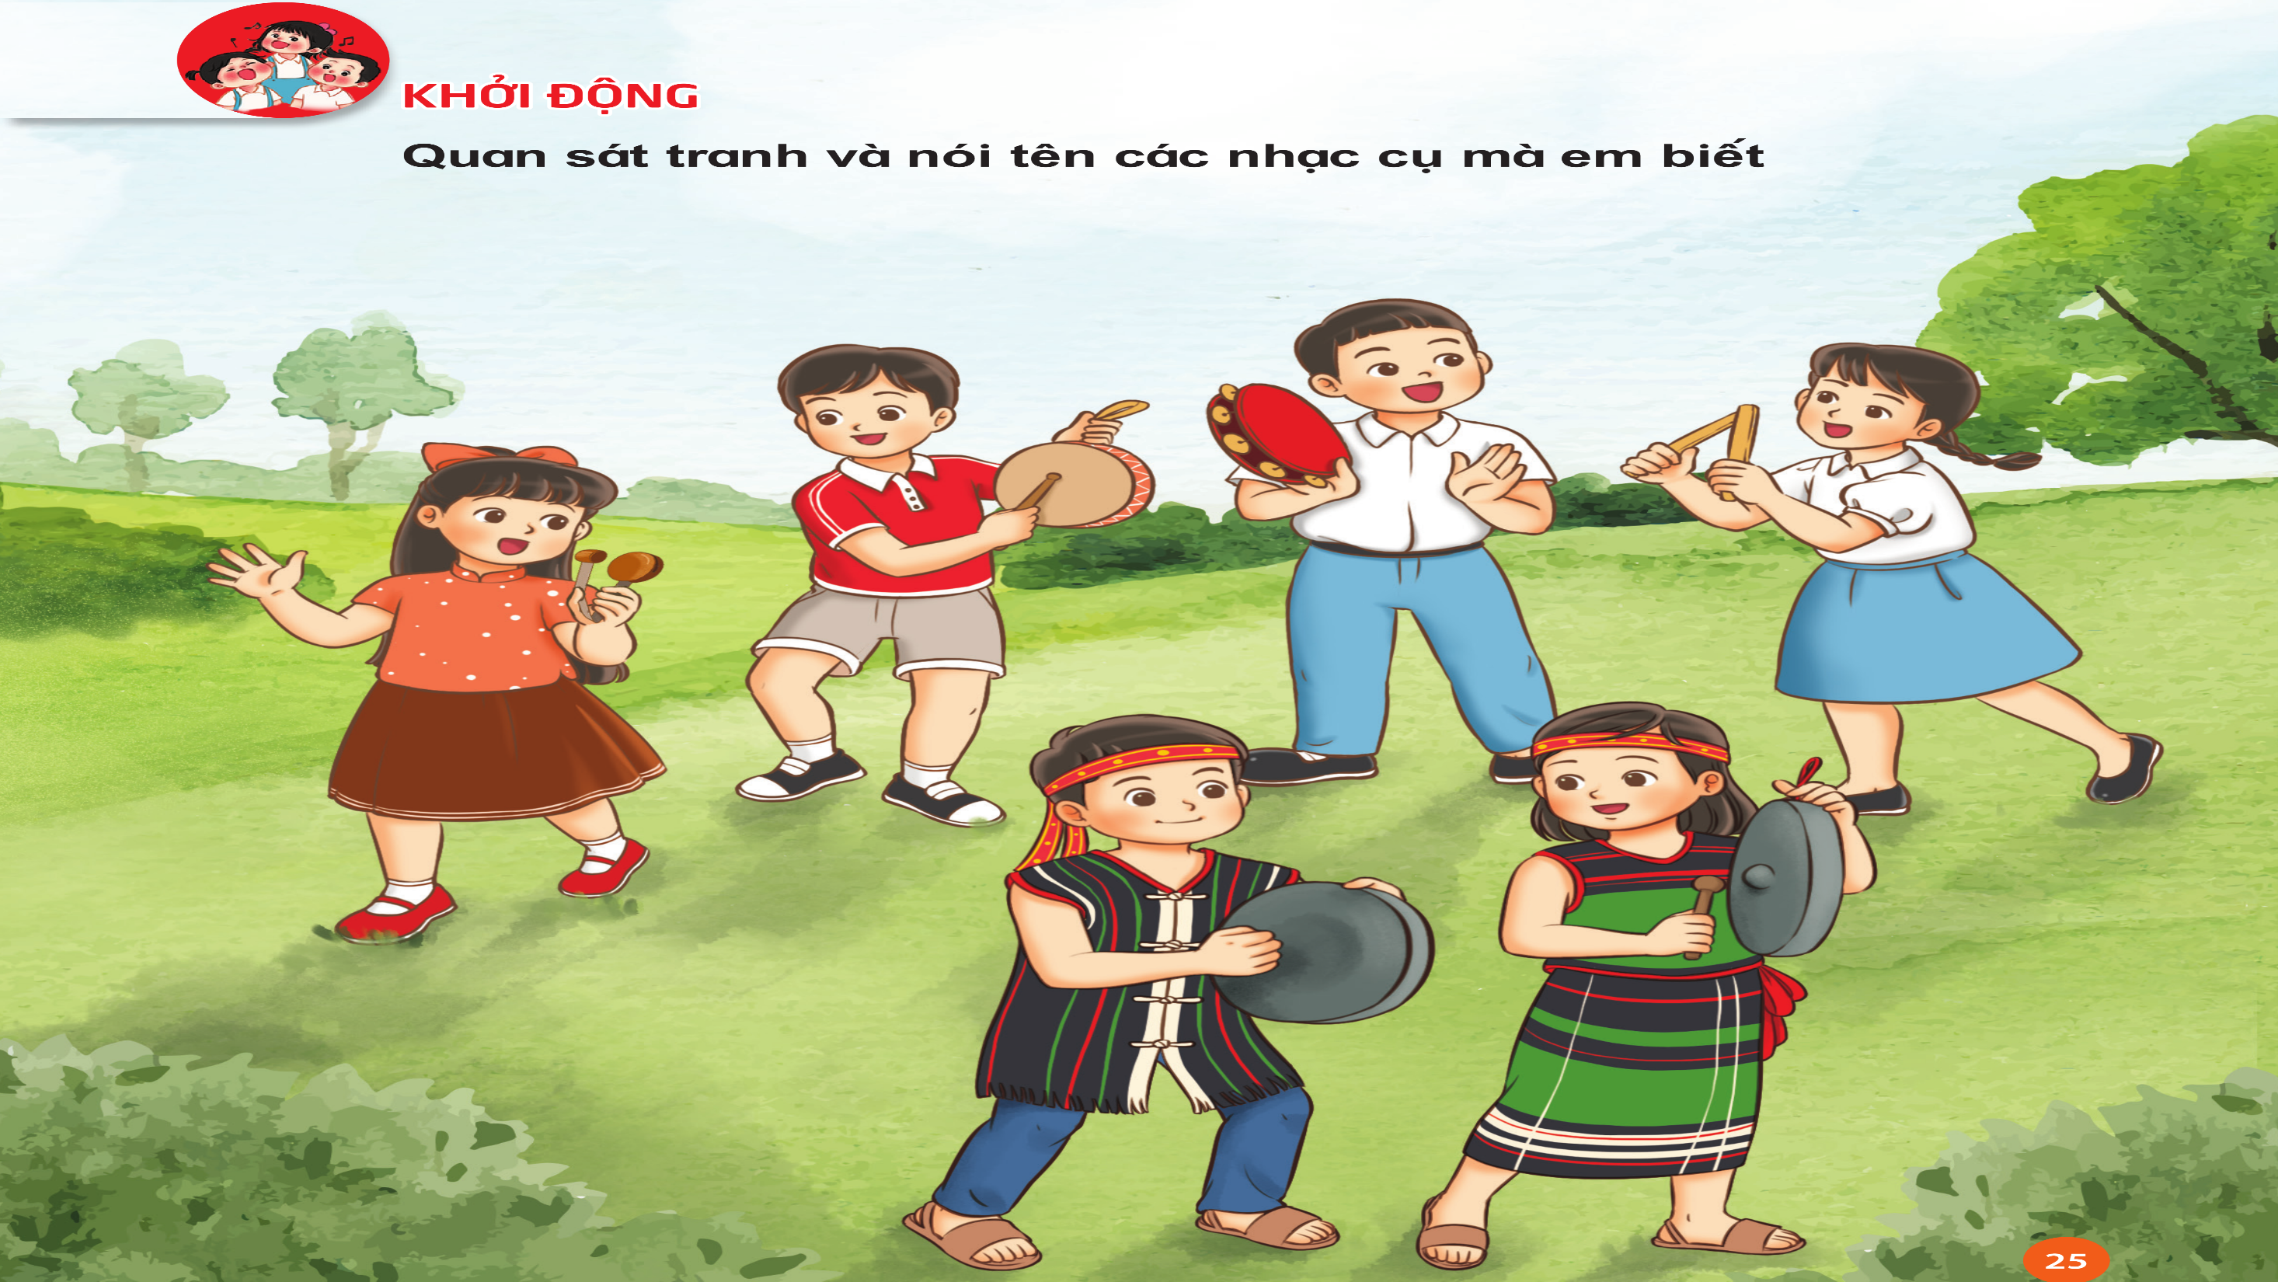
Hoạt động Mở đầu
Trống con
Temporin
Song loan
Thanh phách
Chiêng
Cồng

Slide 4
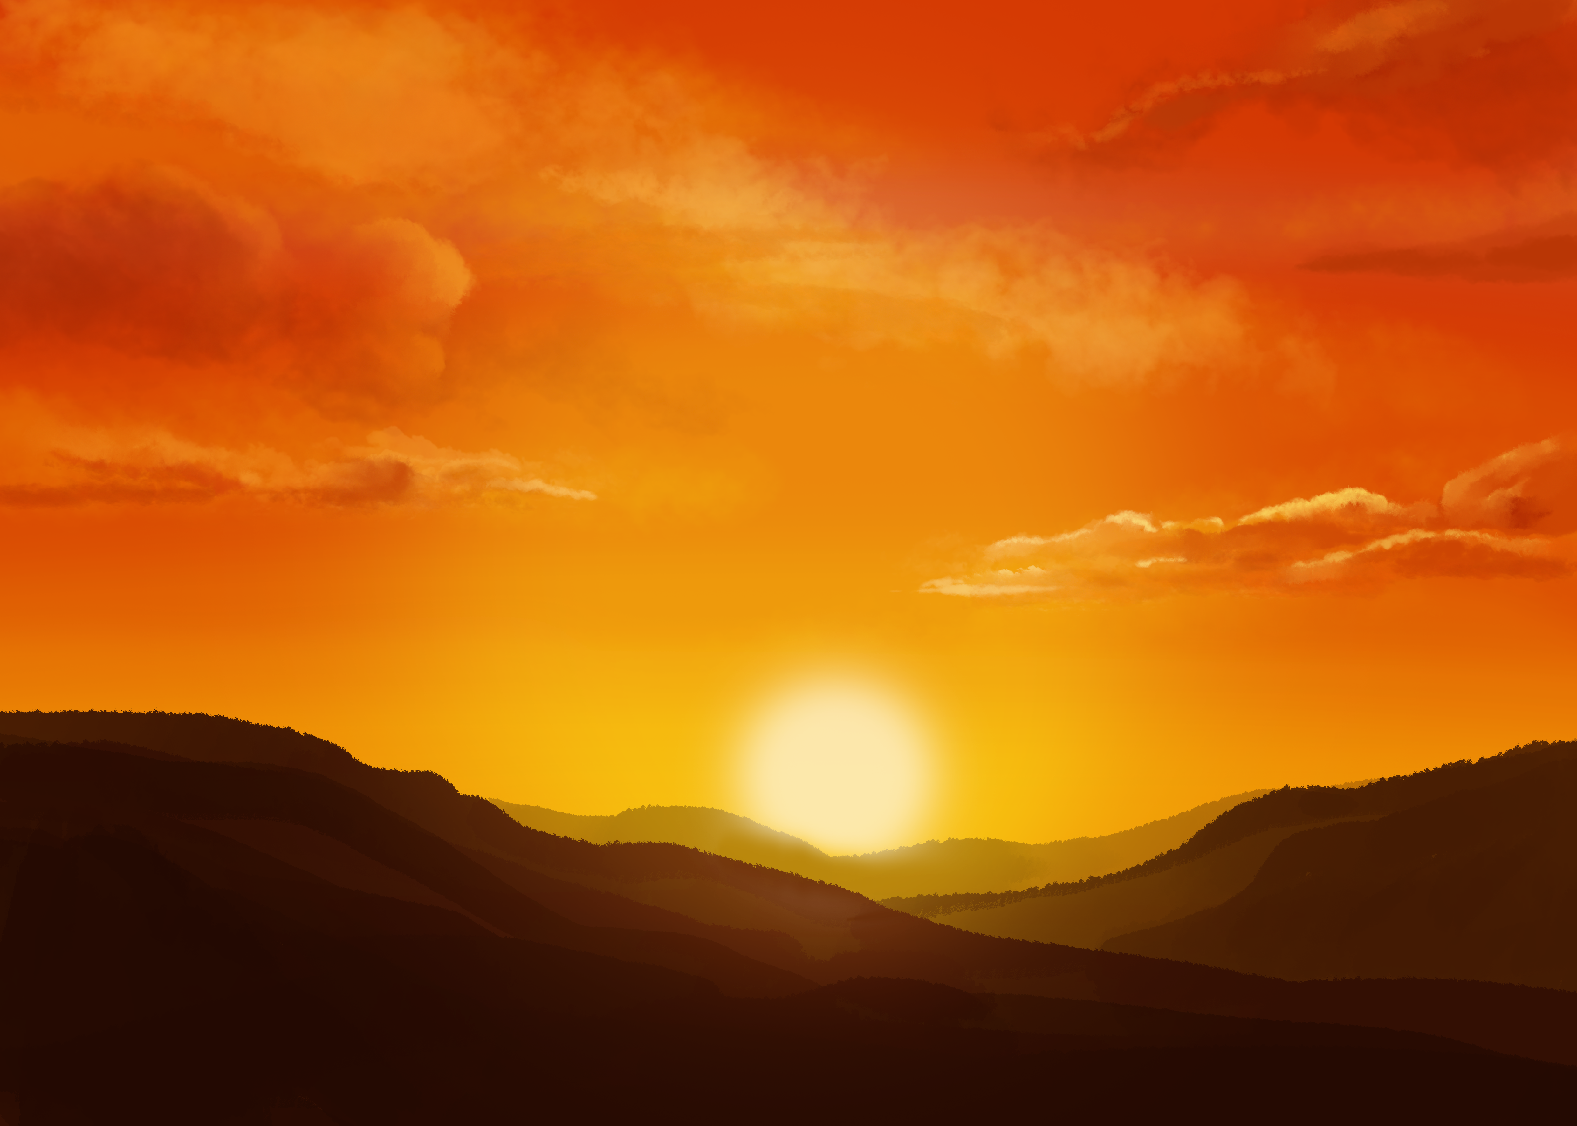

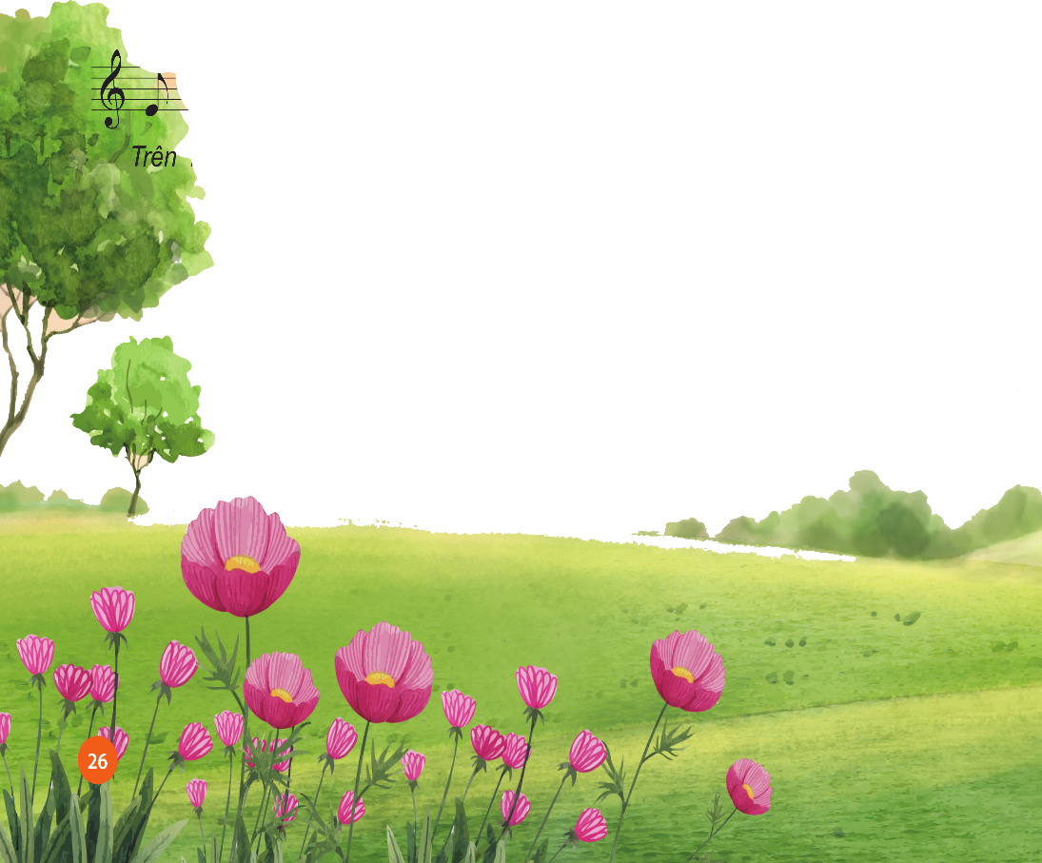
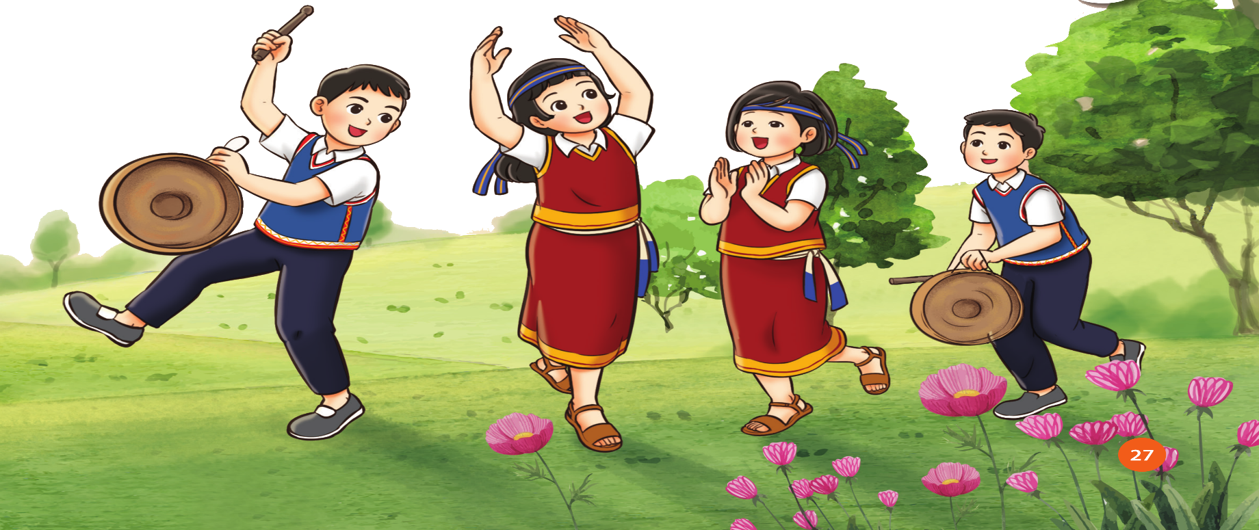

TIẾT 13
HỌC HÁT BÀI: KHÚC NHẠC TRÊN ĐƯỜNG XA
Nhạc và lời: Hoàng Lân
Dựa theo dân ca Gia-ran

Slide 5
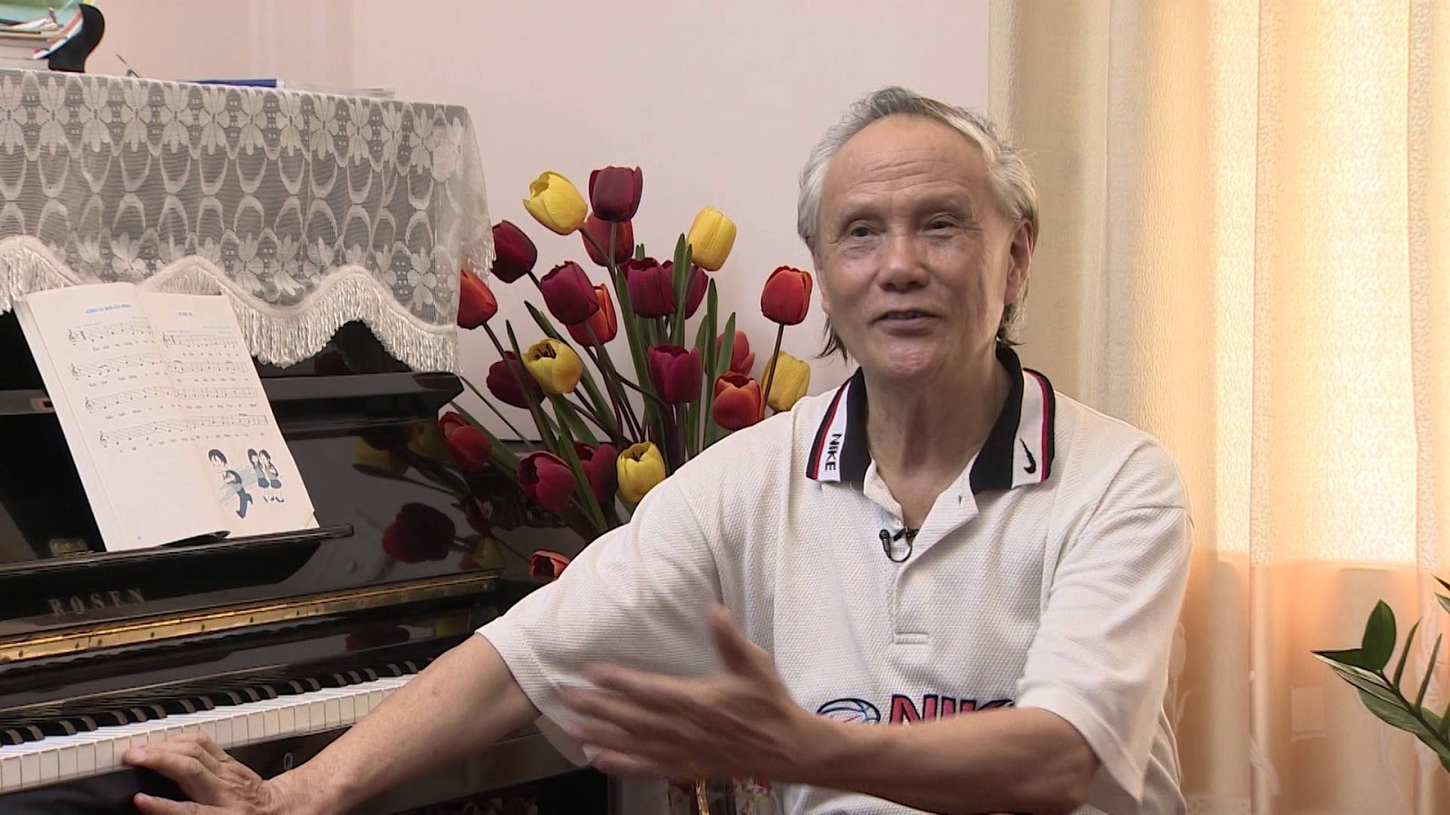


Hoạt động hình thành kiến thức mới
Giới thiệu tác giả, tác phẩm
Hoàng Lân (sinh năm 1942) là nhạc sĩ người Việt Nam. Ông cùng người anh em sinh đôi Hoàng Long trở thành một cặp nhạc sĩ quen thuộc với người yêu nhạc Việt Nam.
Người Gia Rai hay Jrai, là một dân tộc nói tiếng Gia Rai thuộc hệ ngôn ngữ Nam Đảo. Người Gia Rai còn có các tên gọi khác là người Giơ Rai, Chơ Rai, Tơ Buăn, Hơbau, Hdrung, Chor hay Gia Lai.

Slide 6

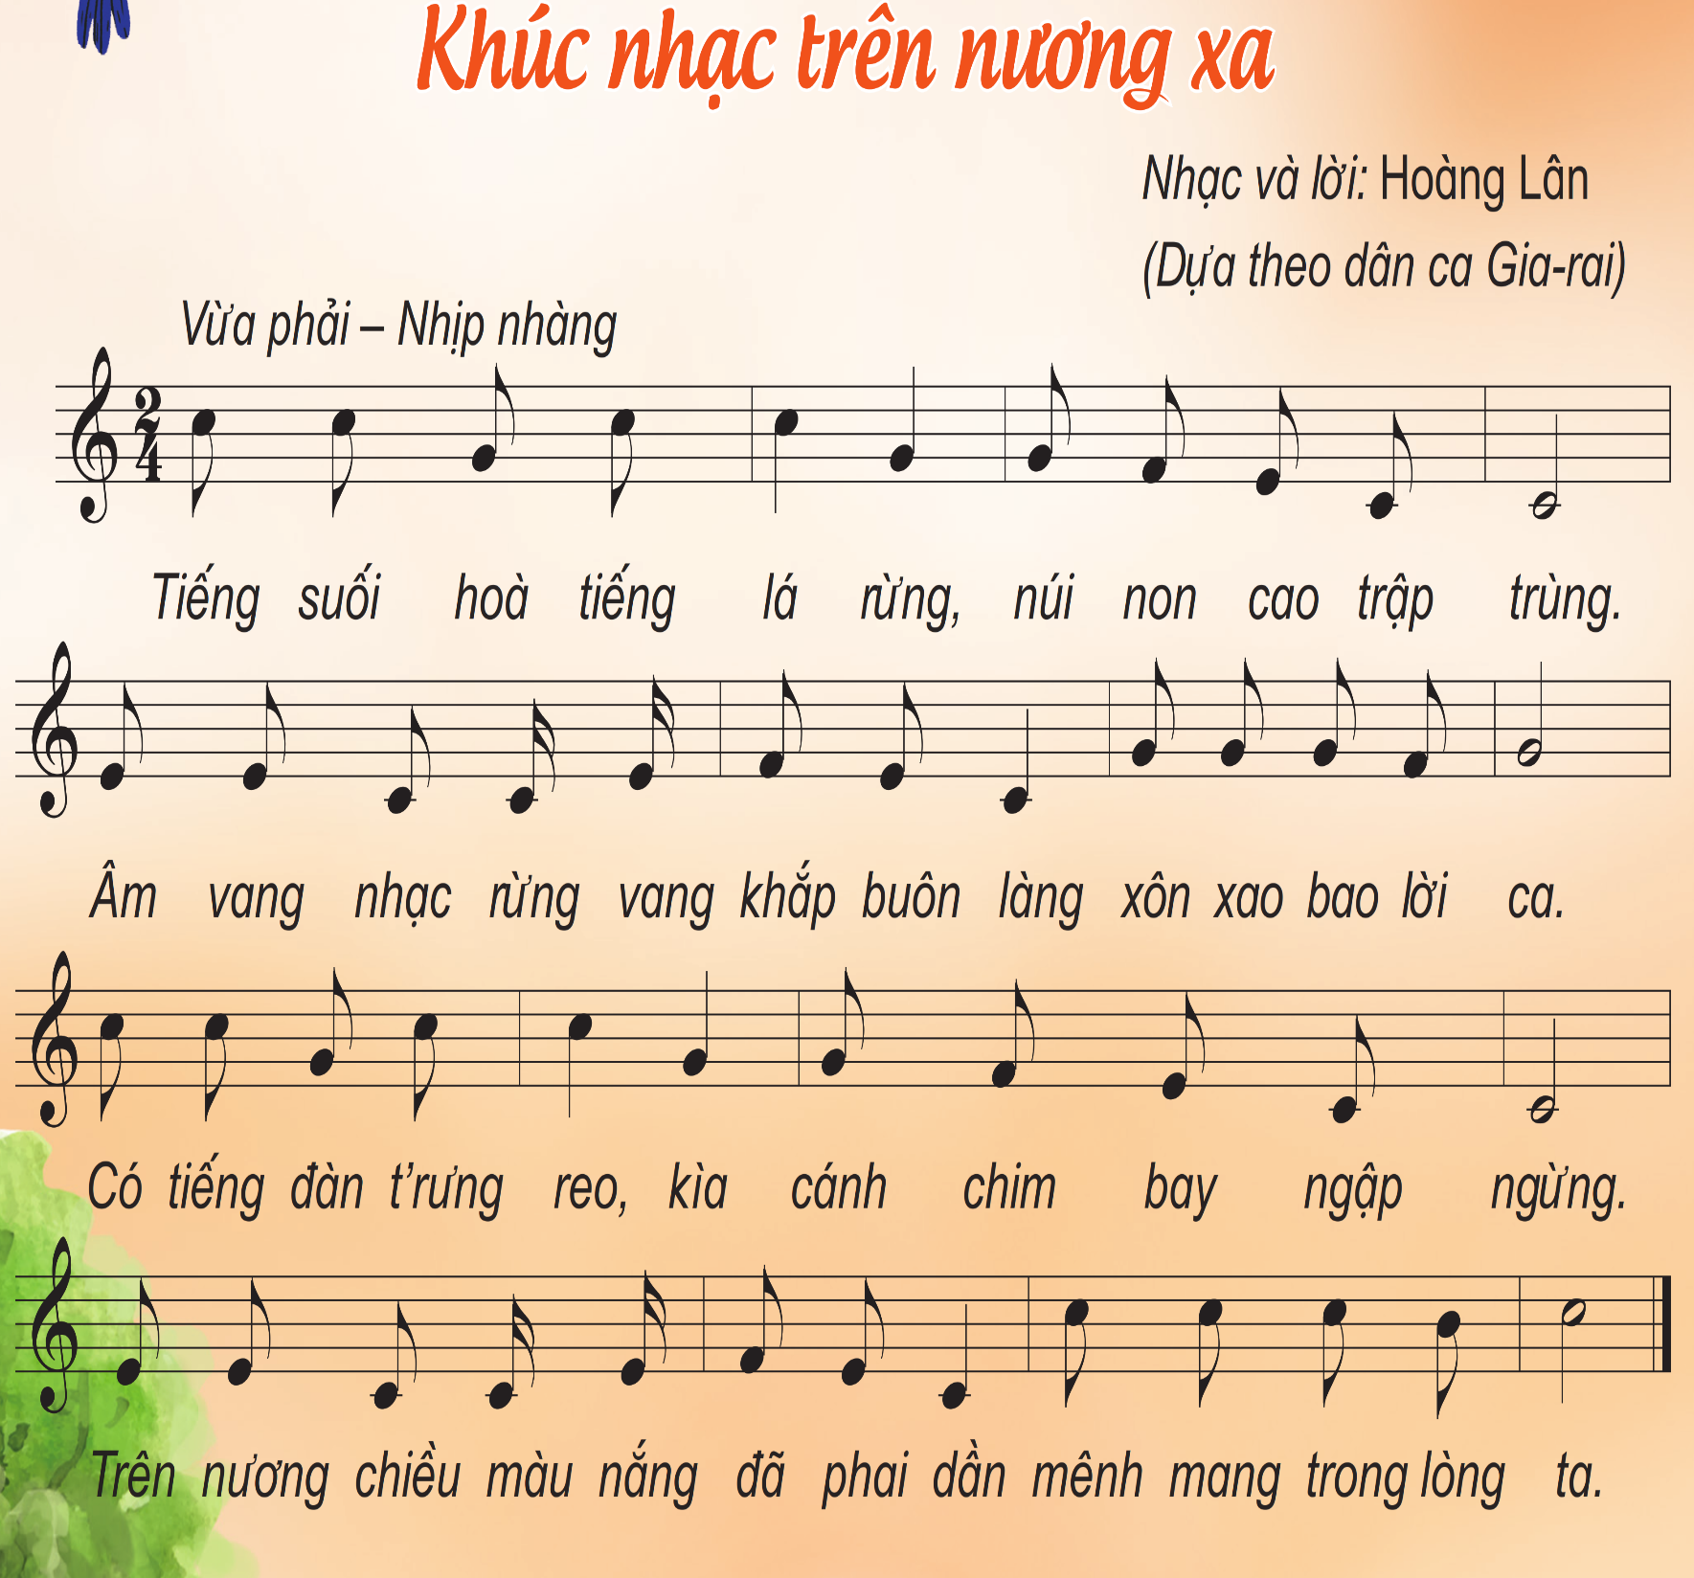
Hát mẫu

Slide 7
Đọc lời ca
Câu 1: Tiếng suối Hòa tiếng lá rừng núi non cao trập trùng
Câu 2: Âm vang nhạc rừng vang khắp Buôn Làng xôn xao bao lời ca.
Câu 3: Có tiếng đàn t’rưng reo kìa cánh chim bay ngập ngừng.
Câu 4: Trên nương chiều màu nắng đã phai dần mênh mang trong lòng ta

Slide 8
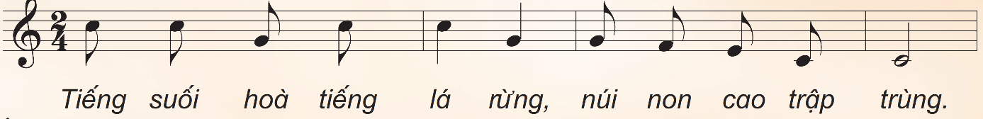
Dạy từng câu
Câu 1

Slide 9
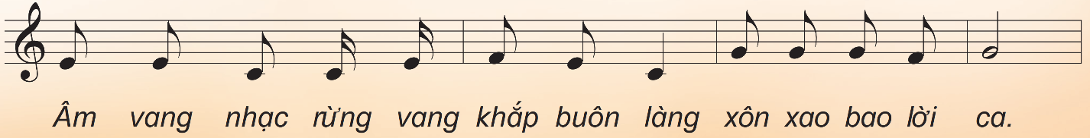
Câu 2

Slide 10
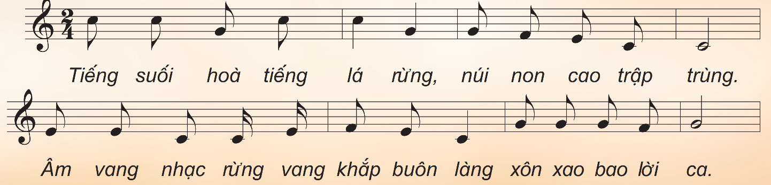
Câu 1+2

Slide 11
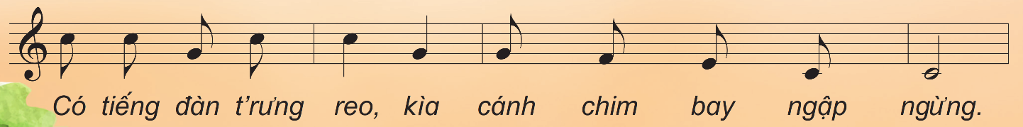
Câu 3

Slide 12
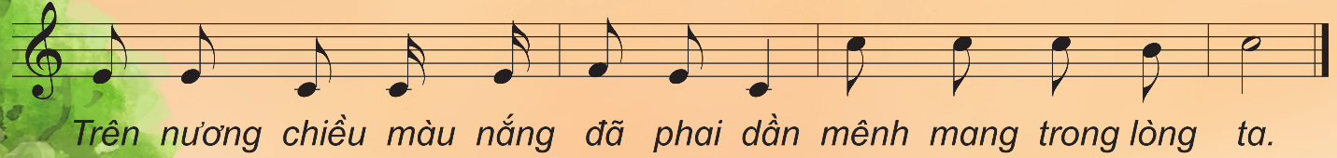
Câu 4

Slide 13
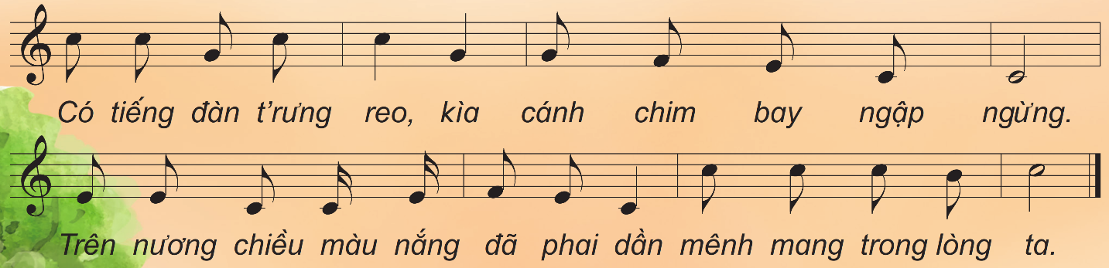
Câu 3+4

Slide 14

Hoạt động thực hành luyện tập
Cả bài các hình thức

Slide 15
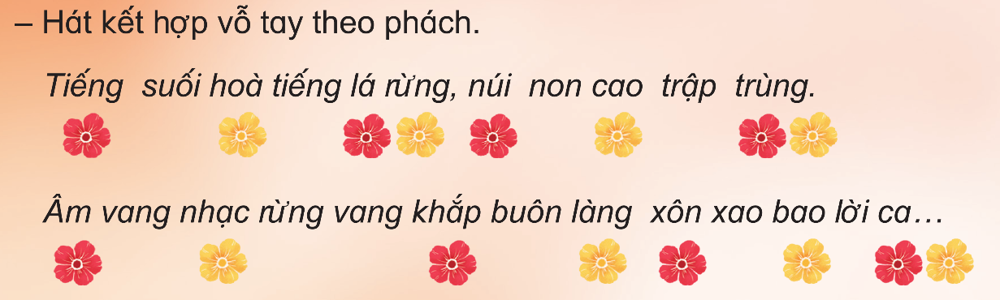

Slide 16
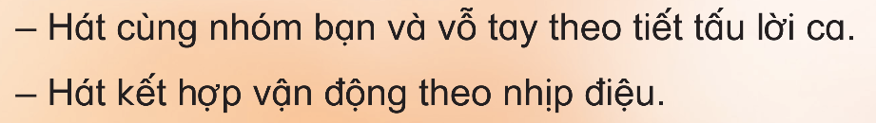

Slide 17

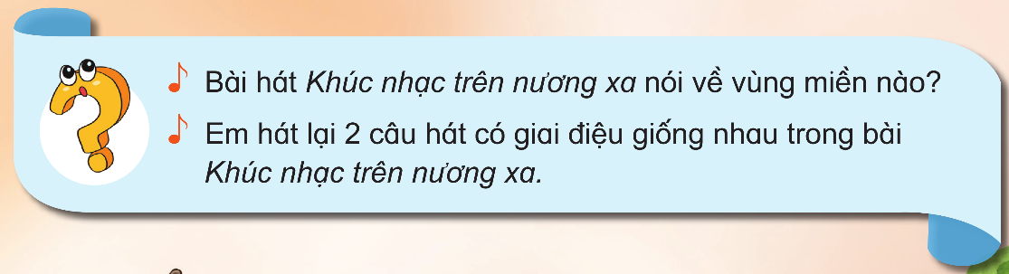

GIÁO DỤC, CỦNG CỐ DẶN DÒ

